Slide 1



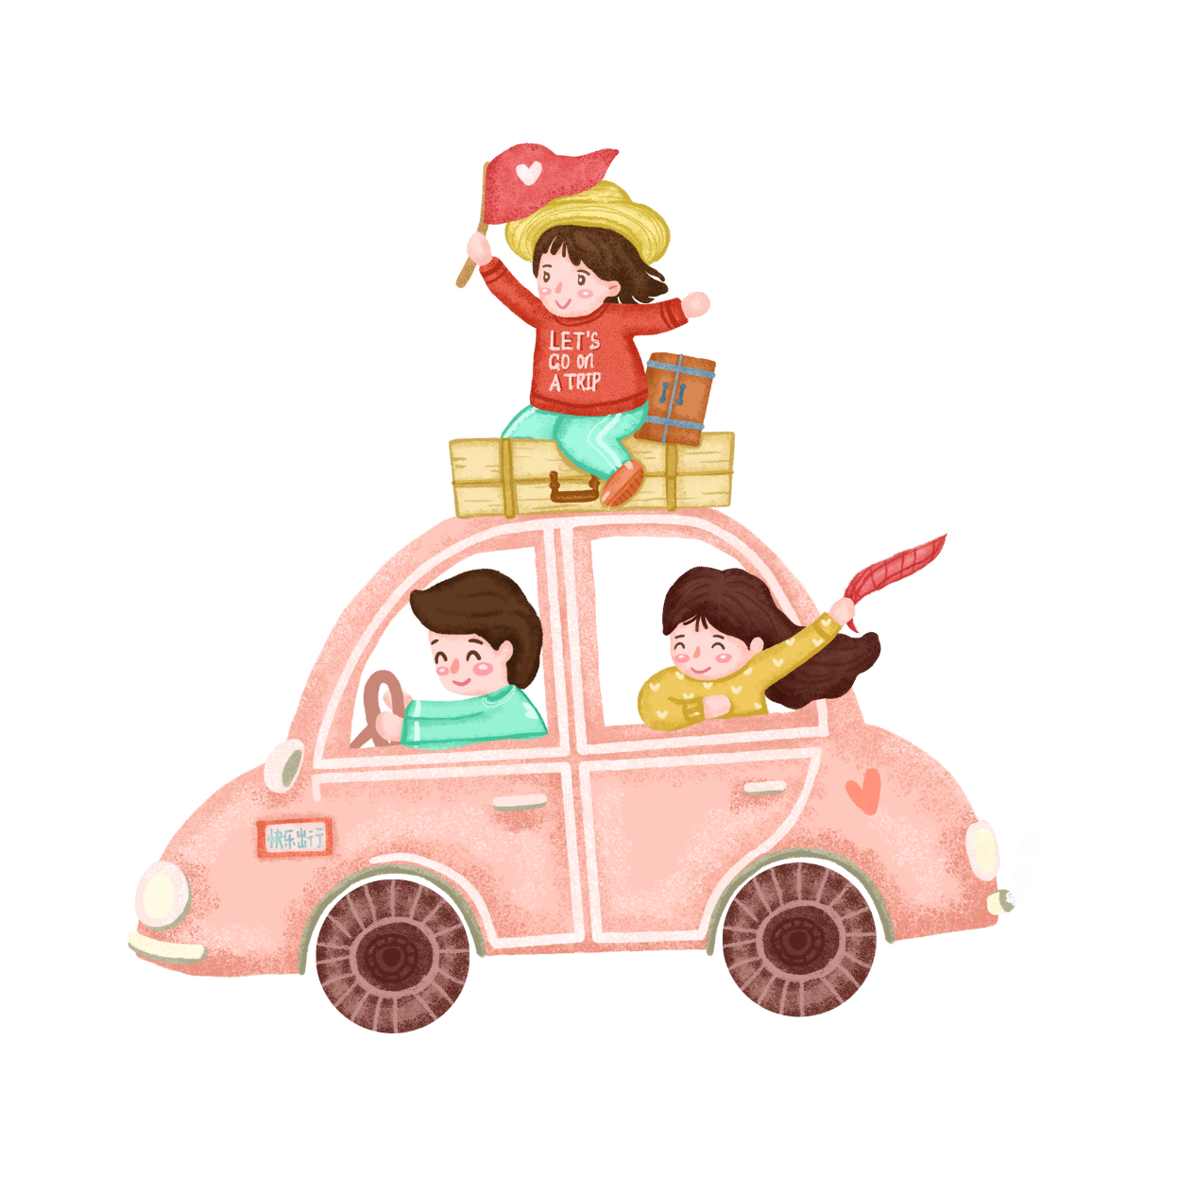

LUYỆN TẬP
Toán
(Trang 40,41)

Slide 2
KHỞI ĐỘNG

Slide 3
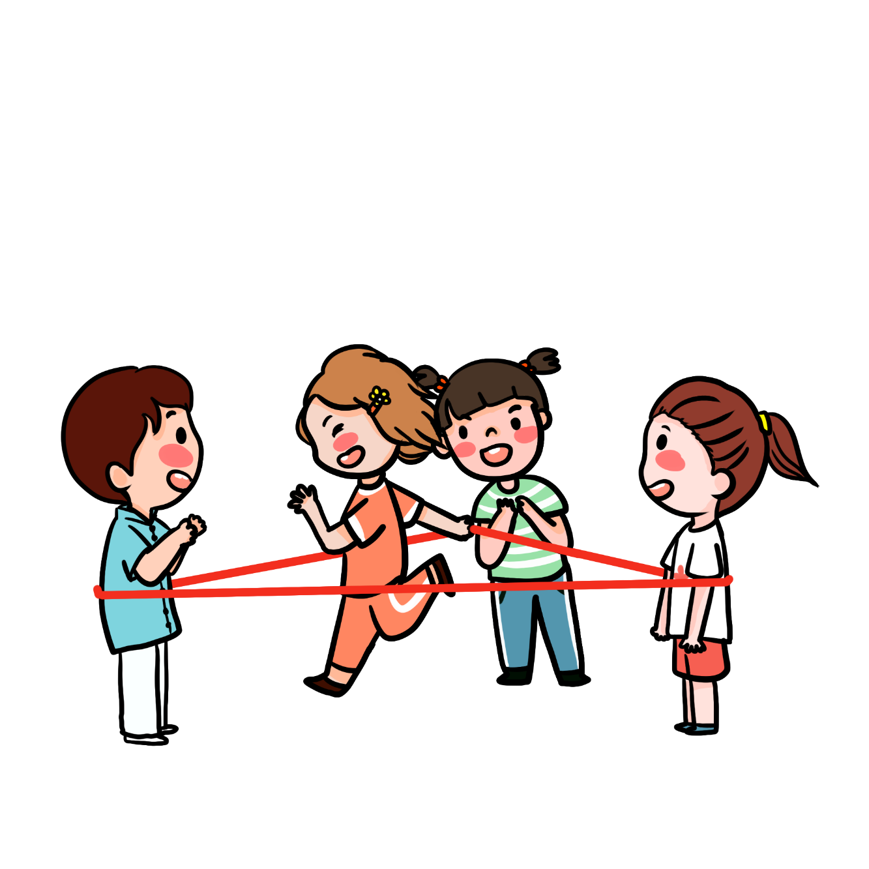
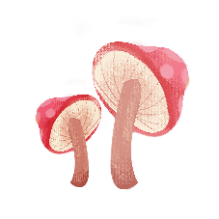


TRÒ CHƠI

Slide 4
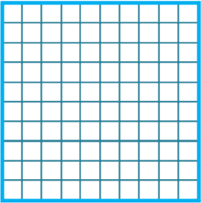




100 gồm mấy chục?
1 chục
100 chục
5 chục
10 chục

Slide 5




100 trăm viết là?
100
10
1000
90

Slide 6
10 trăm bằng bao nhiêu?
100
10
1000
1

Slide 7
4 chục bằng ?
4000
400
4
40

Slide 8
LUYỆN TẬP

Slide 9


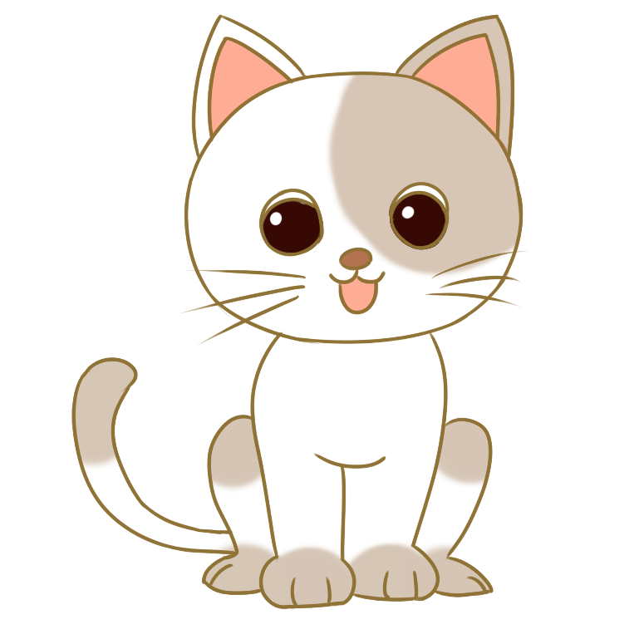
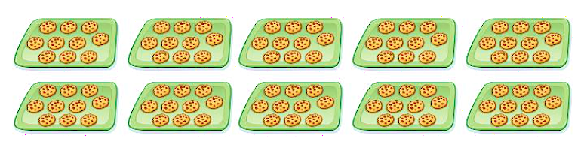
1
Số ?
Mỗi khay có 10 chiếc bánh.
a)
2
Có khay bánh.
Có tất cả chiếc bánh.
20
b)
Có khay bánh.
Có tất cả chiếc bánh.
10
100

Slide 10
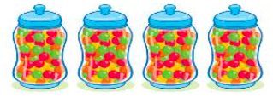
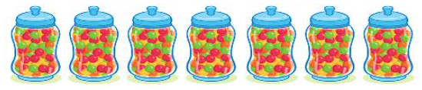
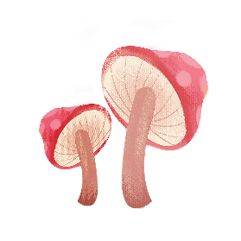
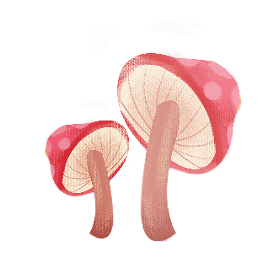
Số ?
Mỗi lọ kẹo có 100 viên kẹo.
2
a)
Có lọ kẹo.
Có tất cả viên kẹo.
4
400
b)
Có lọ kẹo.
Có tất cả viên kẹo.
7
700

Slide 11
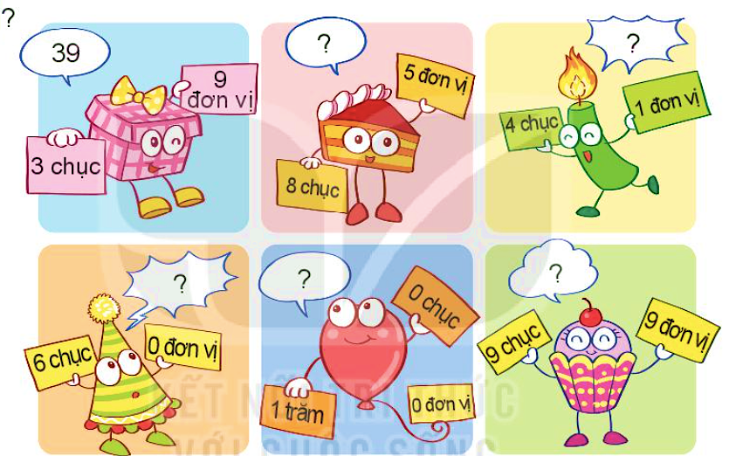
Số ?
3
85
41
100
99
60

Slide 12


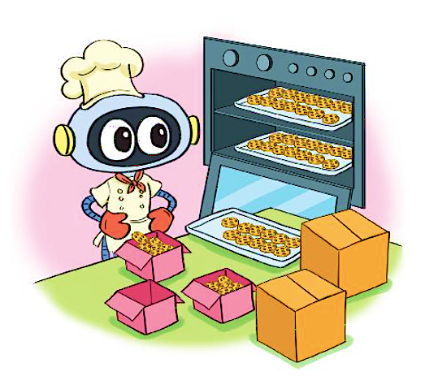
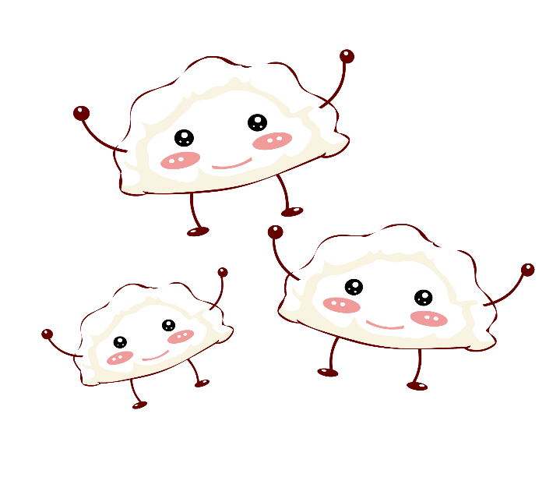
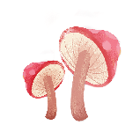
4
Số ?
Biết
Một hộp nhỏ đựng 10 chiếc bánh.
Một hộp to đựng 100 chiếc bánh
a) Hôm qua, Rô-bốt bán được 4 hộp to, tức là bán được chiếc bánh.
400
b) Hôm nay, Rô-bốt bán được 8 hộp nhỏ, tức là bán được chiếc bánh.
80

Slide 13
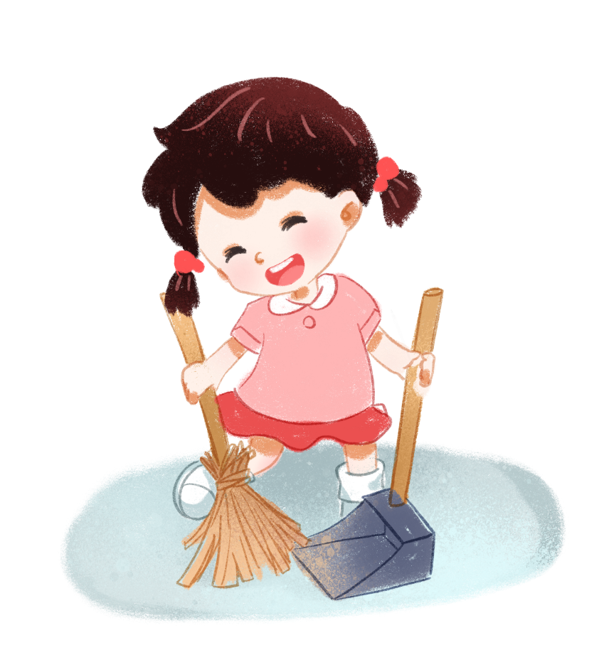
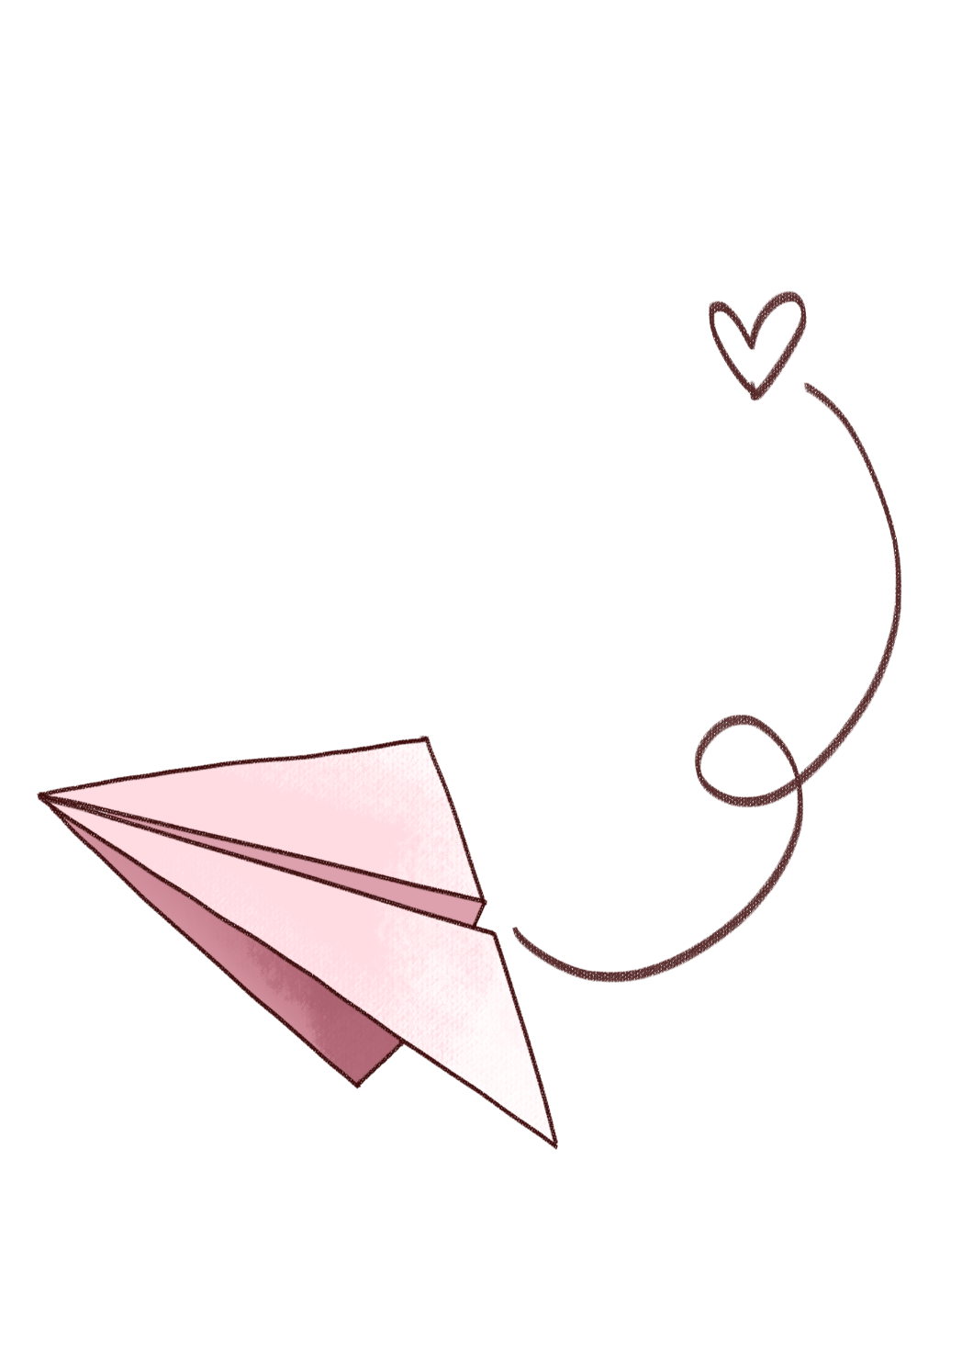

CHÚC CÁC EM
HỌC TỐT

